Slide 1
-Part2- 제1장 1차원 배열이란 무엇인가

Slide 2
학습목차
1.1 1차원 배열이란
1.2 1차원 배열의 주소와 값의 참조

Slide 3
1.1 1차원 배열이란

Slide 4
1.1 1차원 배열이란 (1/12)
배열이란
같은 자료형을 가진 연속된 메모리 공간으로 이루어진 자료구조
같은 자료형을 가진 변수들이 여러 개 필요할 때 사용
많은 양의 데이터를 처리할 때 유용
#include <stdio.h>
int main(void)
{
// int형 변수 30개
int student1, student2, … , student30;
…
return 0;
}
#include <stdio.h>
int main(void)
{
// int형 배열
int student[30];
…
return 0;
}
//코드의 길이가 짧아짐
//가독성 향상

Slide 5
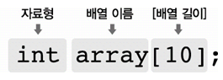
1.1 1차원 배열이란 (2/12)
배열의 선언
자료형: 배열의 자료형을 지정
배열 이름: 변수 이름과 마찬가지로 배열을 구분하는 이름
배열 길이: 배열 요소의 총 길이(10개의 변수를 배열로 구성)

Slide 6
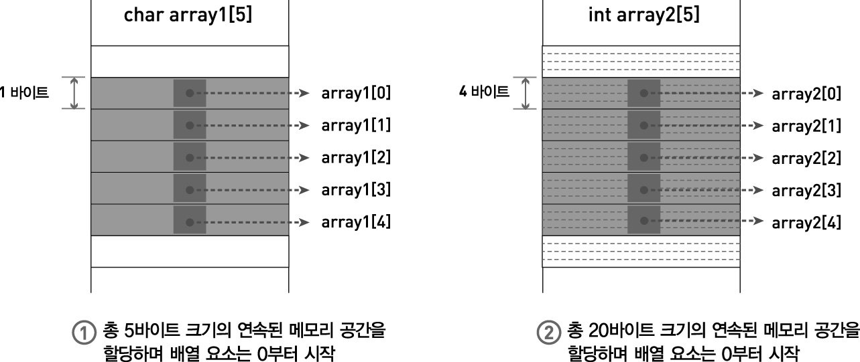
1.1 1차원 배열이란 (3/12)
배열 요소의 위치
0부터 시작

Slide 7
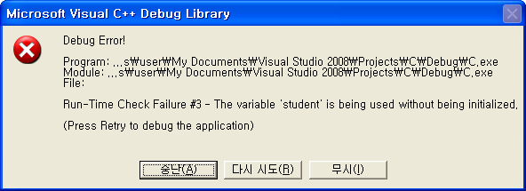
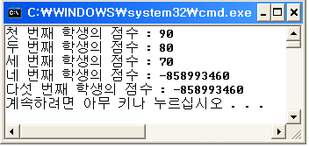
1.1 1차원 배열이란 (4/12)---[1-1.c 실습]
#include <stdio.h>
int main(void)
{
int student[5];
student[0] = 90;
student[1] = 80;
student[2] = 70;
printf("첫 번째 학생의 점수 : %d \n", student[0]);
printf("두 번째 학생의 점수 : %d \n", student[1]);
printf("세 번째 학생의 점수 : %d \n", student[2]);
printf("네 번째 학생의 점수 : %d \n", student[3]);
printf("다섯 번째 학생의 점수 : %d \n", student[4]);
return 0;
}
클릭

Slide 8
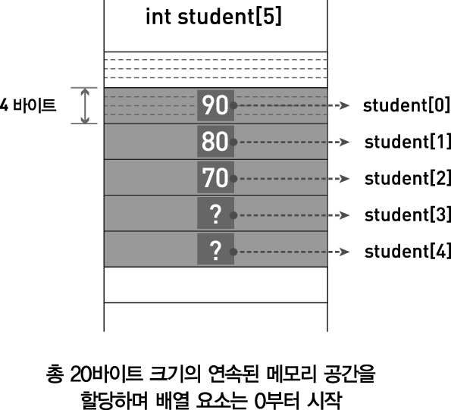
1.1 1차원 배열이란 (5/12)---[1-1.c 분석]
int student[5];
student[0] = 90;
student[1] = 80;
student[2] = 70;

Slide 9
1.1 1차원 배열이란 (6/12)---[1-2.c 실습]
#include <stdio.h>
int main(void)
{
int array1[5] = {90,80,70,60,50}; // 배열 선언 과 동시에 저장(초기화)
int array2[ ] = {90,80,70,60,50};
int array3[5] = {90,80,70};
printf("%d %d %d %d %d \n",
array1[0],array1[1],array1[2],array1[3],array1[4]);
printf("%d %d %d %d %d \n",
array2[0],array2[1],array2[2],array2[3],array2[4]);
printf("%d %d %d %d %d \n",
array3[0],array3[1],array3[2],array3[3],array3[4]);
return 0;
}

Slide 10
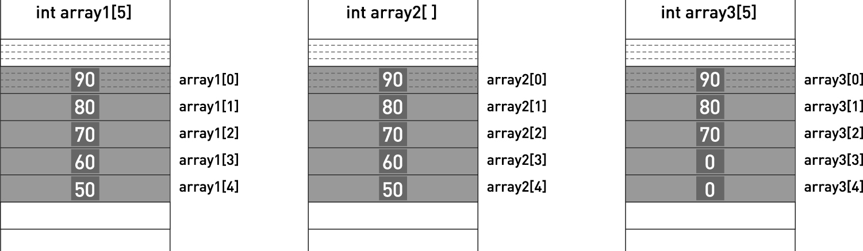
1.1 1차원 배열이란 (7/12)---[1-2.c 분석]
int array1[5] = {90,80,70,60,50};
int array2[ ] = {90,80,70,60,50};
int array3[5] = {90,80,70};

Slide 11
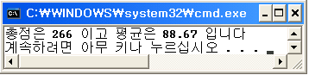
1.1 1차원 배열이란 (8/12)---[1-3.c 실습]
#include<stdio.h>
int main(void)
{
int array[3]={87,99,80};
int total=0;
total=array[0]+array[1]+array[2];
printf("총점은 %d 이고 ", total);
printf("평균은 %.2lf 입니다\n", (double)total/3);
return 0;
}

Slide 12
1.1 1차원 배열이란 (9/12)---[1-4.c 실습]
#include<stdio.h>
int main(void)
{
int array[3]={87,65,78};
int i, total=0;
for(i=0; i<3; i++)
{
total = total + array[i];
printf("배열의 요소 array[%d]의 값: %d \n", i, array[i]);
}
printf("총점은 %d 이고 ", total);
printf("평균은 %.2lf 입니다\n", (double)total/3);
return 0;
}

Slide 13
1.1 1차원 배열이란 (10/12)
배열 선언 시 주의할 점
‘배열 요소는 0부터 시작한다.’
#include <stdio.h>
int main(void)
{
int array[2]; // 배열 길이는 2
array[0]=1; // 배열 요소는 0부터 시작
array[1]=2;
array[2]=3; // 에러
return 0;
}

Slide 14
1.1 1차원 배열이란 (11/12)
배열 선언 시 주의할 점
②‘배열 초기화를 중괄호로 할 때 배열의 선언과 초기화가 개별적으로 이루어져서는 안 된다.’
#include <stdio.h>
int main(void)
{
int array1[3]={10, 20, 30}; // 정상적인 초기화 방법
int array2[3];
array2={10, 20, 30}; // 에러 발생
return 0;
}

Slide 15
1.1 1차원 배열이란 (12/12)
배열 선언 시 주의할 점
③‘배열 길이를 변수로 설정하면 안 된다.‘
- ‘배열의 길이는 상수로 설정해야 한다.’
#include <stdio.h>
#define MAX 10 // 심볼릭 상수 선언
int main(void)
{
int a=3;
const int SIZE=20; // 심볼릭 상수 선언
int array1[MAX]; // 정상: 배열 길이를 심볼릭 상수로 설정
int array2[SIZE]; // 정상: 배열 길이를 심볼릭 상수로 설정
int array3[a]; // 에러: 배열 길이를 변수로 설정
return 0;
}

Slide 16
1.2 1차원 배열의 주소와 값의 참조

Slide 17
1.2 1차원 배열의 주소와 값의 참조 (1/12)
‘&는 주소를 참조하는 연산자이다.’
& 연산자(주소 연산자)
메모리 공간의 주소를 표현
변수의 주소 표현 | 배열의 주소 표현
사용법: &변수이름 | 사용법: &배열 요소의 위치
int a=10, b=20; printf(“%x \n”, &a); // a의 주소 printf(“%x \n”, &b); // b의 주소 | int array[2] = {10, 20}; printf(“%x \n”, &array[0]); // array[0]의 주소 printf(“%x \n”, &array[1]); // array[1]의 주소

Slide 18
1.2 1차원 배열의 주소와 값의 참조 (2/12)---[1-5.c 실습]
#include<stdio.h>
int main(void)
{
int array1[3] = {1,2,3};
char array2[3] = {'A','B','C'};
printf("%x %x %x \n", &array1[0], &array1[1], &array1[2]);
printf("%x %x %x \n", &array2[0], &array2[1], &array2[2]);
return 0;
}
&array1[0]
&array2[0]
1
2
3
array1[0]
A
B
C
array2[0]
&array1[1]
&array2[1]
array1[1]
array2[1]
&array1[2]
&array2[2]
array1[2]
array2[2]
Notes:
&가 가운데 있고, 요소값이 맞지 않음

Slide 19
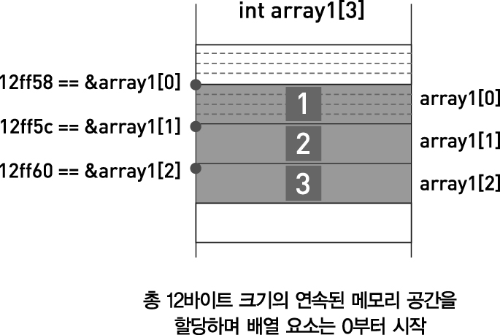
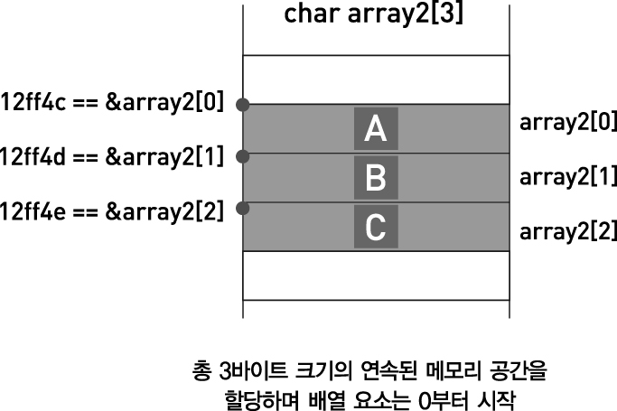
1.2 1차원 배열의 주소와 값의 참조 (3/12)---[1-5.c 분석]
‘주소를 나타내는 숫자 상수는 운영체제나 개발 SW 마다 다르다.’

Slide 20
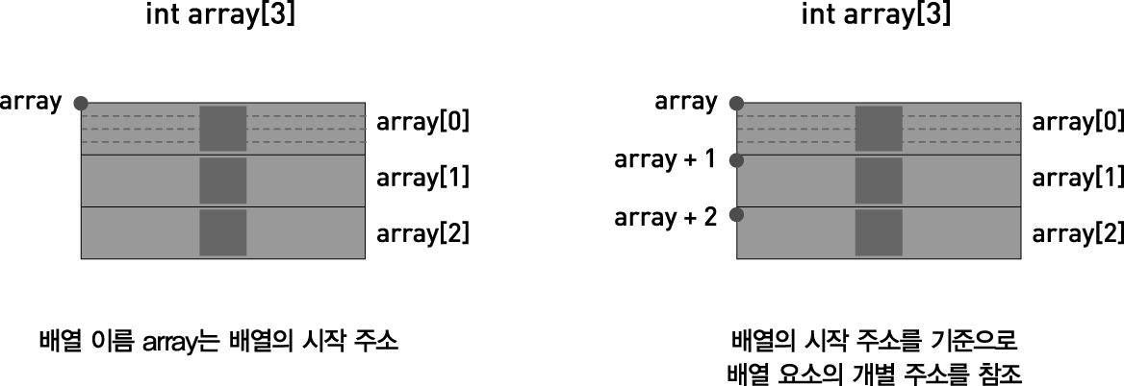
1.2 1차원 배열의 주소와 값의 참조 (4/12)
‘배열 이름은 배열의 시작 주소이다.’

Slide 21
1.2 1차원 배열의 주소와 값의 참조 (5/12)---[1-6.c 실습]
#include<stdio.h>
int main(void)
{
int array[3] = {1,2,3};
printf("%x %x %x \n", array+0, array+1, array+2);
printf("%x %x %x \n", &array[0], &array[1], &array[2]);
return 0;
}
&array1[0] == array+0
1
2
3
array1[0]
&array1[1] == array+1
array1[1]
&array1[2] == array+2
array1[2]
Notes:
주소값 틀림 (20페이지)

Slide 22
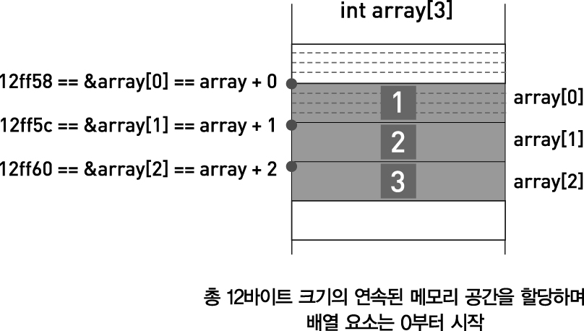
1.2 1차원 배열의 주소와 값의 참조 (6/12)---[1-6.c 분석]

Slide 23
1.2 1차원 배열의 주소와 값의 참조 (7/12)---[1-7.c 실습]
#include<stdio.h>
int main(void)
{
char array[3] = {'A','B','C'};
printf("%x %x %x \n", array+0, array+1, array+2);
return 0;
}
&array1[0] == array+0
A
B
C
array1[0]
&array1[1] == array+1
array1[1]
&array1[2] == array+2
array1[2]

Slide 24
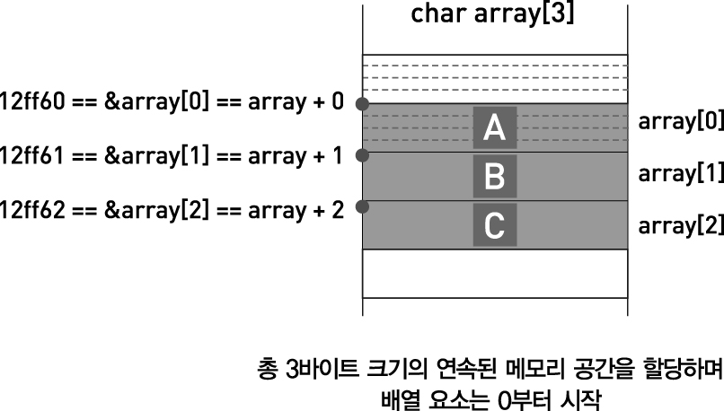
1.2 1차원 배열의 주소와 값의 참조 (8/12)---[1-7.c 분석]

Slide 25
1.2 1차원 배열의 주소와 값의 참조 (9/12)
* 연산자
메모리의 주소 앞에 사용된 경우
‘ *는 메모리 공간에 저장된 값을 참조하는 연산자이다.’
변수의 값 참조 | 배열 요소의 값 참조
사용법: *&변수이름 | 사용법: *&배열 요소
int a=10, b=20; printf(“%d \n”, *&a); // a의 값printf(“%d \n”, *&b); // b의 값 | int array[2] = {10, 20}; printf(“%d \n”, *&array[0]); // array[0]의 값 printf(“%d \n”, *&array[1]); // array[1]의 값

Slide 26
1.2 1차원 배열의 주소와 값의 참조 (10/12)---[1-8.c 실습]
#include<stdio.h>
int main(void)
{
int array[3] = {1,2,3};
printf("%x %x %x \n", &array[0], &array[1], &array[2]);
printf("%d %d %d \n", *&array[0], *&array[1], *&array[2]);
printf("%d %d %d \n", array[0], array[1], array[2]);
printf("%d %d %d \n", *&*&array[0], *&*&array[1], *&*&array[2]);
return 0;
}
&array[0]
1
2
3
*&array[0] == array[0]
&array[1]
*&array[1] == array[1]
&array[2]
*&array[2] == array[2]

Slide 27
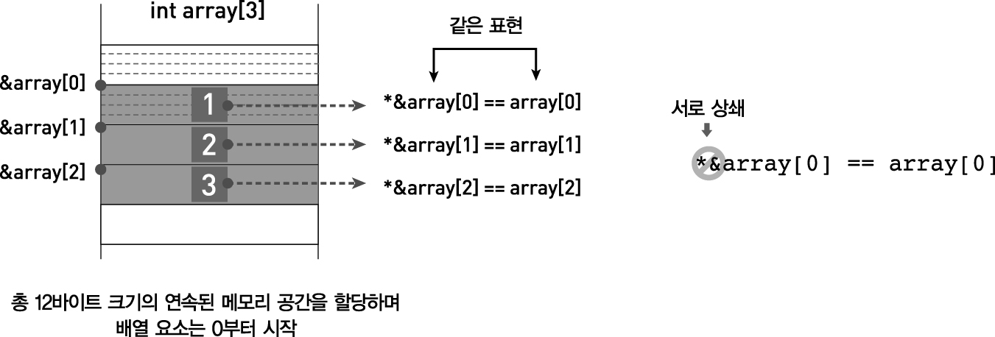
1.2 1차원 배열의 주소와 값의 참조 (11/12)---[1-8.c 분석]

Slide 28
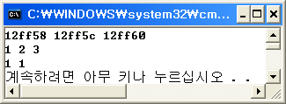
1.2 1차원 배열의 주소와 값의 참조 (12/12)---[1-9.c 실습]
#include<stdio.h>
int main(void)
{
int array[3] = {1,2,3};
printf("%x %x %x \n", array+0, array+1, array+2);
printf("%d %d %d \n",*(array+0),*(array+1),*(array+2));
printf("%d %d \n", *(array+0), *array);
return 0;
}
array+0
1
2
3
array[0] == *(array + 0)
array+1
array[1] == *(array + 1)
array+2
array[2] == *(array + 2)

Slide 29
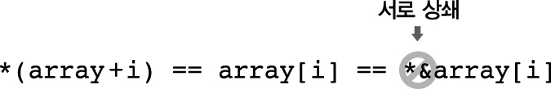
결론: 반드시 숙지해야 할 사항(1)
int array[3]={1,2,3};
array+0
1
2
3
array[0] == *(array + 0)
array+1
array[1] == *(array + 1)
array+2
array[2] == *(array + 2)

Slide 30
결론: 반드시 숙지해야 할 사항(2)
int array[3]={1,2,3};
&array[0]
1
2
3
*&array[0] == array[0]
&array[1]
*&array[1] == array[1]
&array[2]
*&array[2] == array[2]

Slide 31
결론: 반드시 숙지해야 할 사항(3)
*array == *(array+0) == array[0] *(array+1) == array[1] *(array+2) == array[2]

Slide 32
공부한 내용 떠올리기
배열의 정의와 필요성
배열의 선언과 구성 요소
배열에 데이터를 저장하는 방법
배열을 선언할 때 주의할 사항
배열 이름은 배열의 시작 주소
주소와 값을 참조하는 연산자
& 연산자
* 연산자

